Slide 1
L’Italia fascista
Lezione 3 · Unità II

Slide 2
Tra le due guerre mondiali
II.3.
Totalitarismi, democrazie, imperi
1922-1924: la normalizzazione
1925-1929: la costruzione dello Stato totalitario
1930-1935: la stabilizzazione totalitaria
1935-1938: l’Impero e le leggi razziali
1919-1945

Slide 3
1922-1924: la normalizzazione
estensione della maggioranza politica
normalizzazione dello squadrismo e del partito-milizia
consenso internazionale
Ha inizio la trasformazione delle istituzioni liberali
dicembre 1922: Gran Consiglio del Fascismo
gennaio 1923: Milizia volontaria per la sicurezza nazionale
luglio 1923: legge elettorale Acerbo
aprile 1924: elezioni – listone
giugno 1924: delitto Matteotti – secessione dell’Aventino

Slide 4
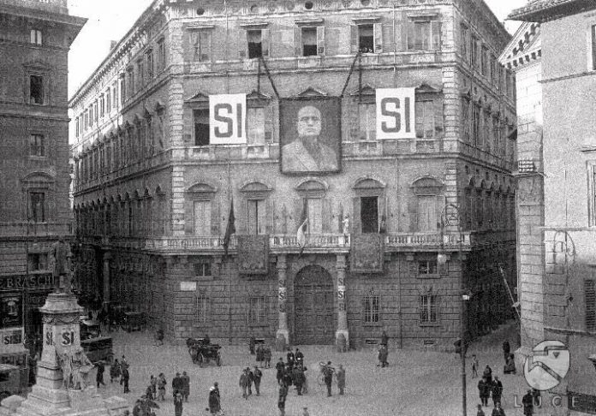
1925-1929: la costruzione dello Stato totalitario
dicembre 1925: ripristinata la lettera dello Statuto albertino
novembre 1926: leggi fascistissime (Leggi per la difesa dello Stato)
ottobre 1925: Patto di Palazzo Vidoni
1928: nuova legge elettorale (lista unica)
1929: Patti lateranensi
politica economica:
1926: quota Novanta (rivalutazione della lira)
battaglia del grano
bonifica integrale (Agro Pontino)

Slide 5
1930-1935: la stabilizzazione totalitaria
Repressione (uso della violenza)
Tribunale speciale per la difesa dello Stato
Milizia volontaria per la sicurezza nazionale
Confino di polizia
Ovra
Controllo
irreggimentazione delle professioni intellettuali (sindacati fascisti; corporazioni)
Ufficio stampa della Presidenza del Consiglio
Ministero della cultura popolare (Minculpop, 1937)
Istituto Luce (1924)
Costruzione del consenso (modernità del fascismo)
mitologia e simbologia
mezzi di comunicazione di massa
coinvolgimento delle masse nella vita pubblica
politica assistenziale e di welfare:
INfPS (Istituto nazionale fascista della previdenza sociale)
IMI (Istituto mobiliare italiano)
IRI (Istituto per la ricostruzione industriale)
intervento dello Stato nell’economia
politica natalista

Slide 6
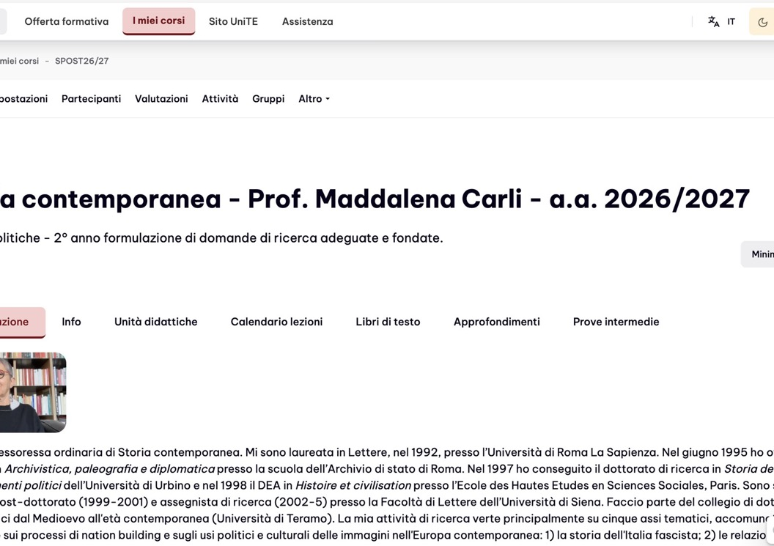

Slide 7
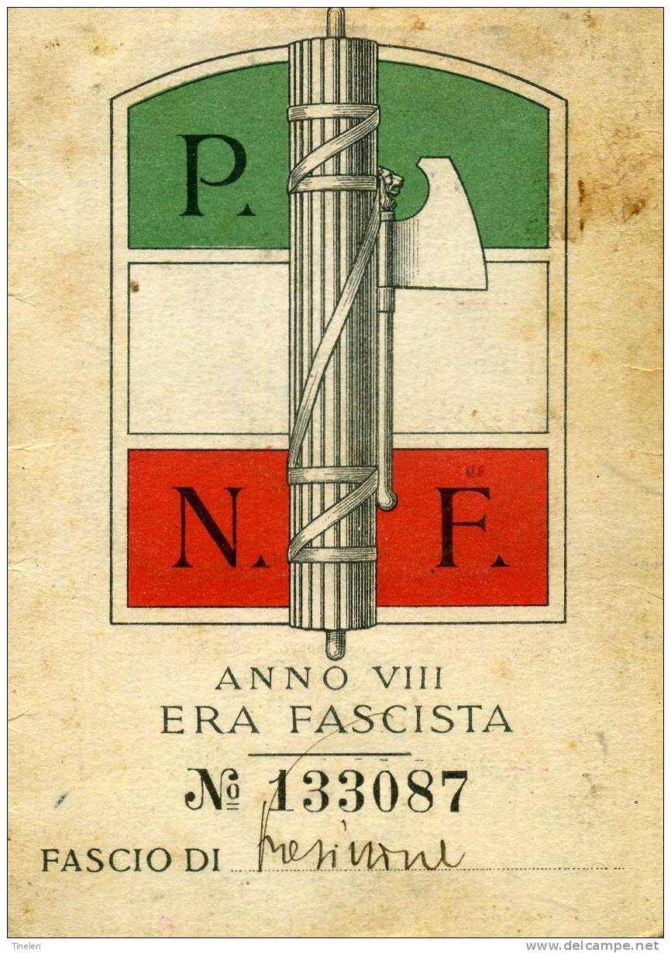
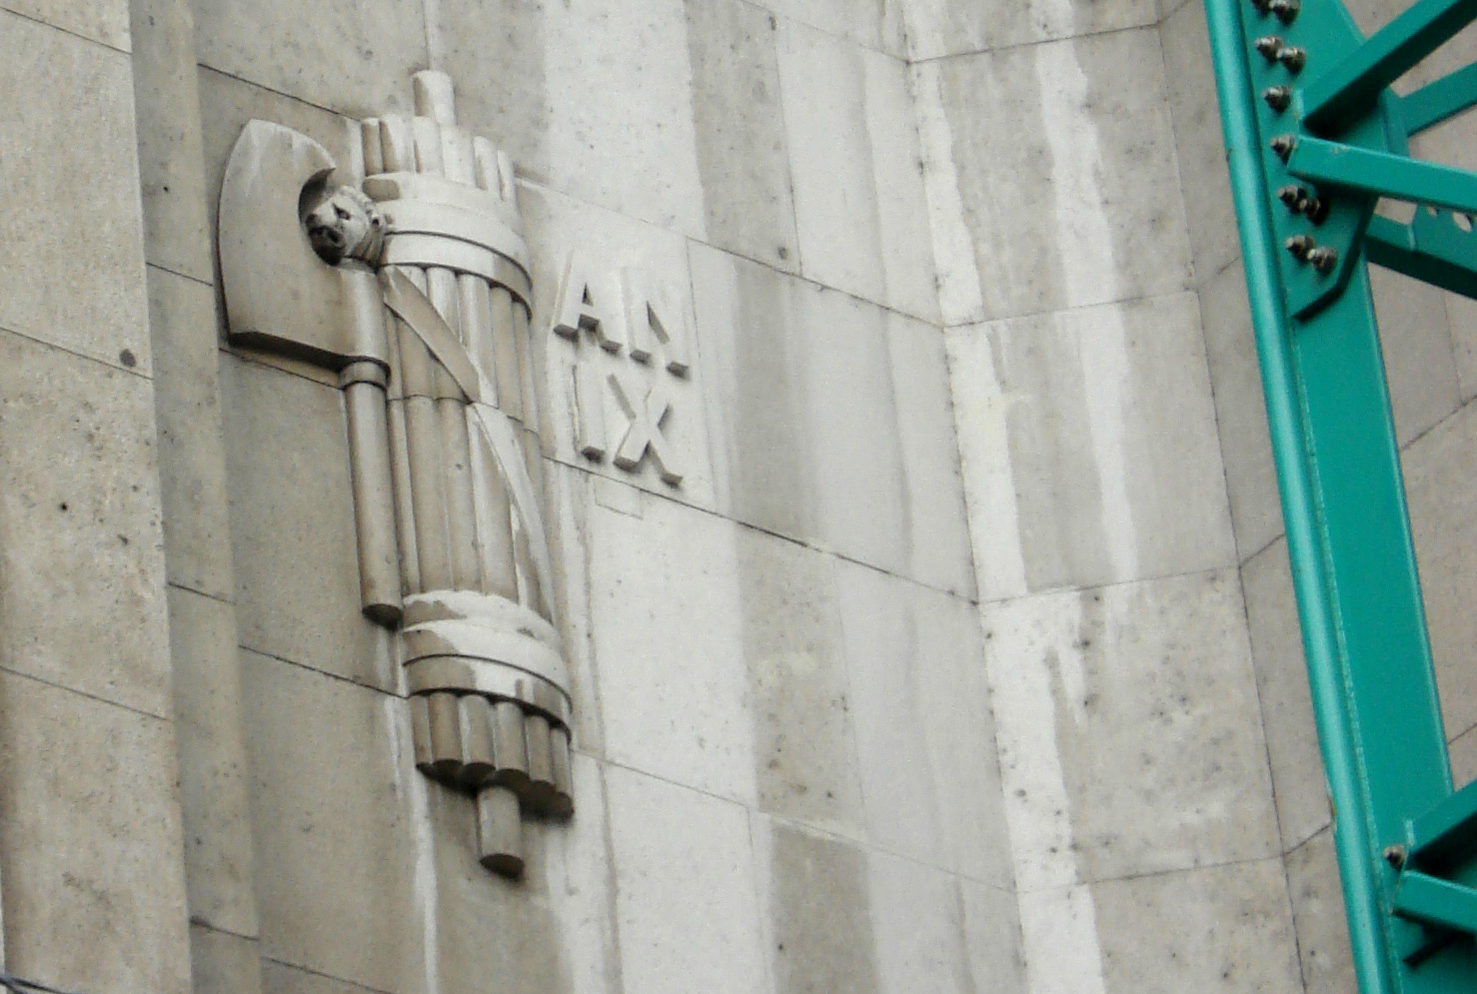

Slide 8
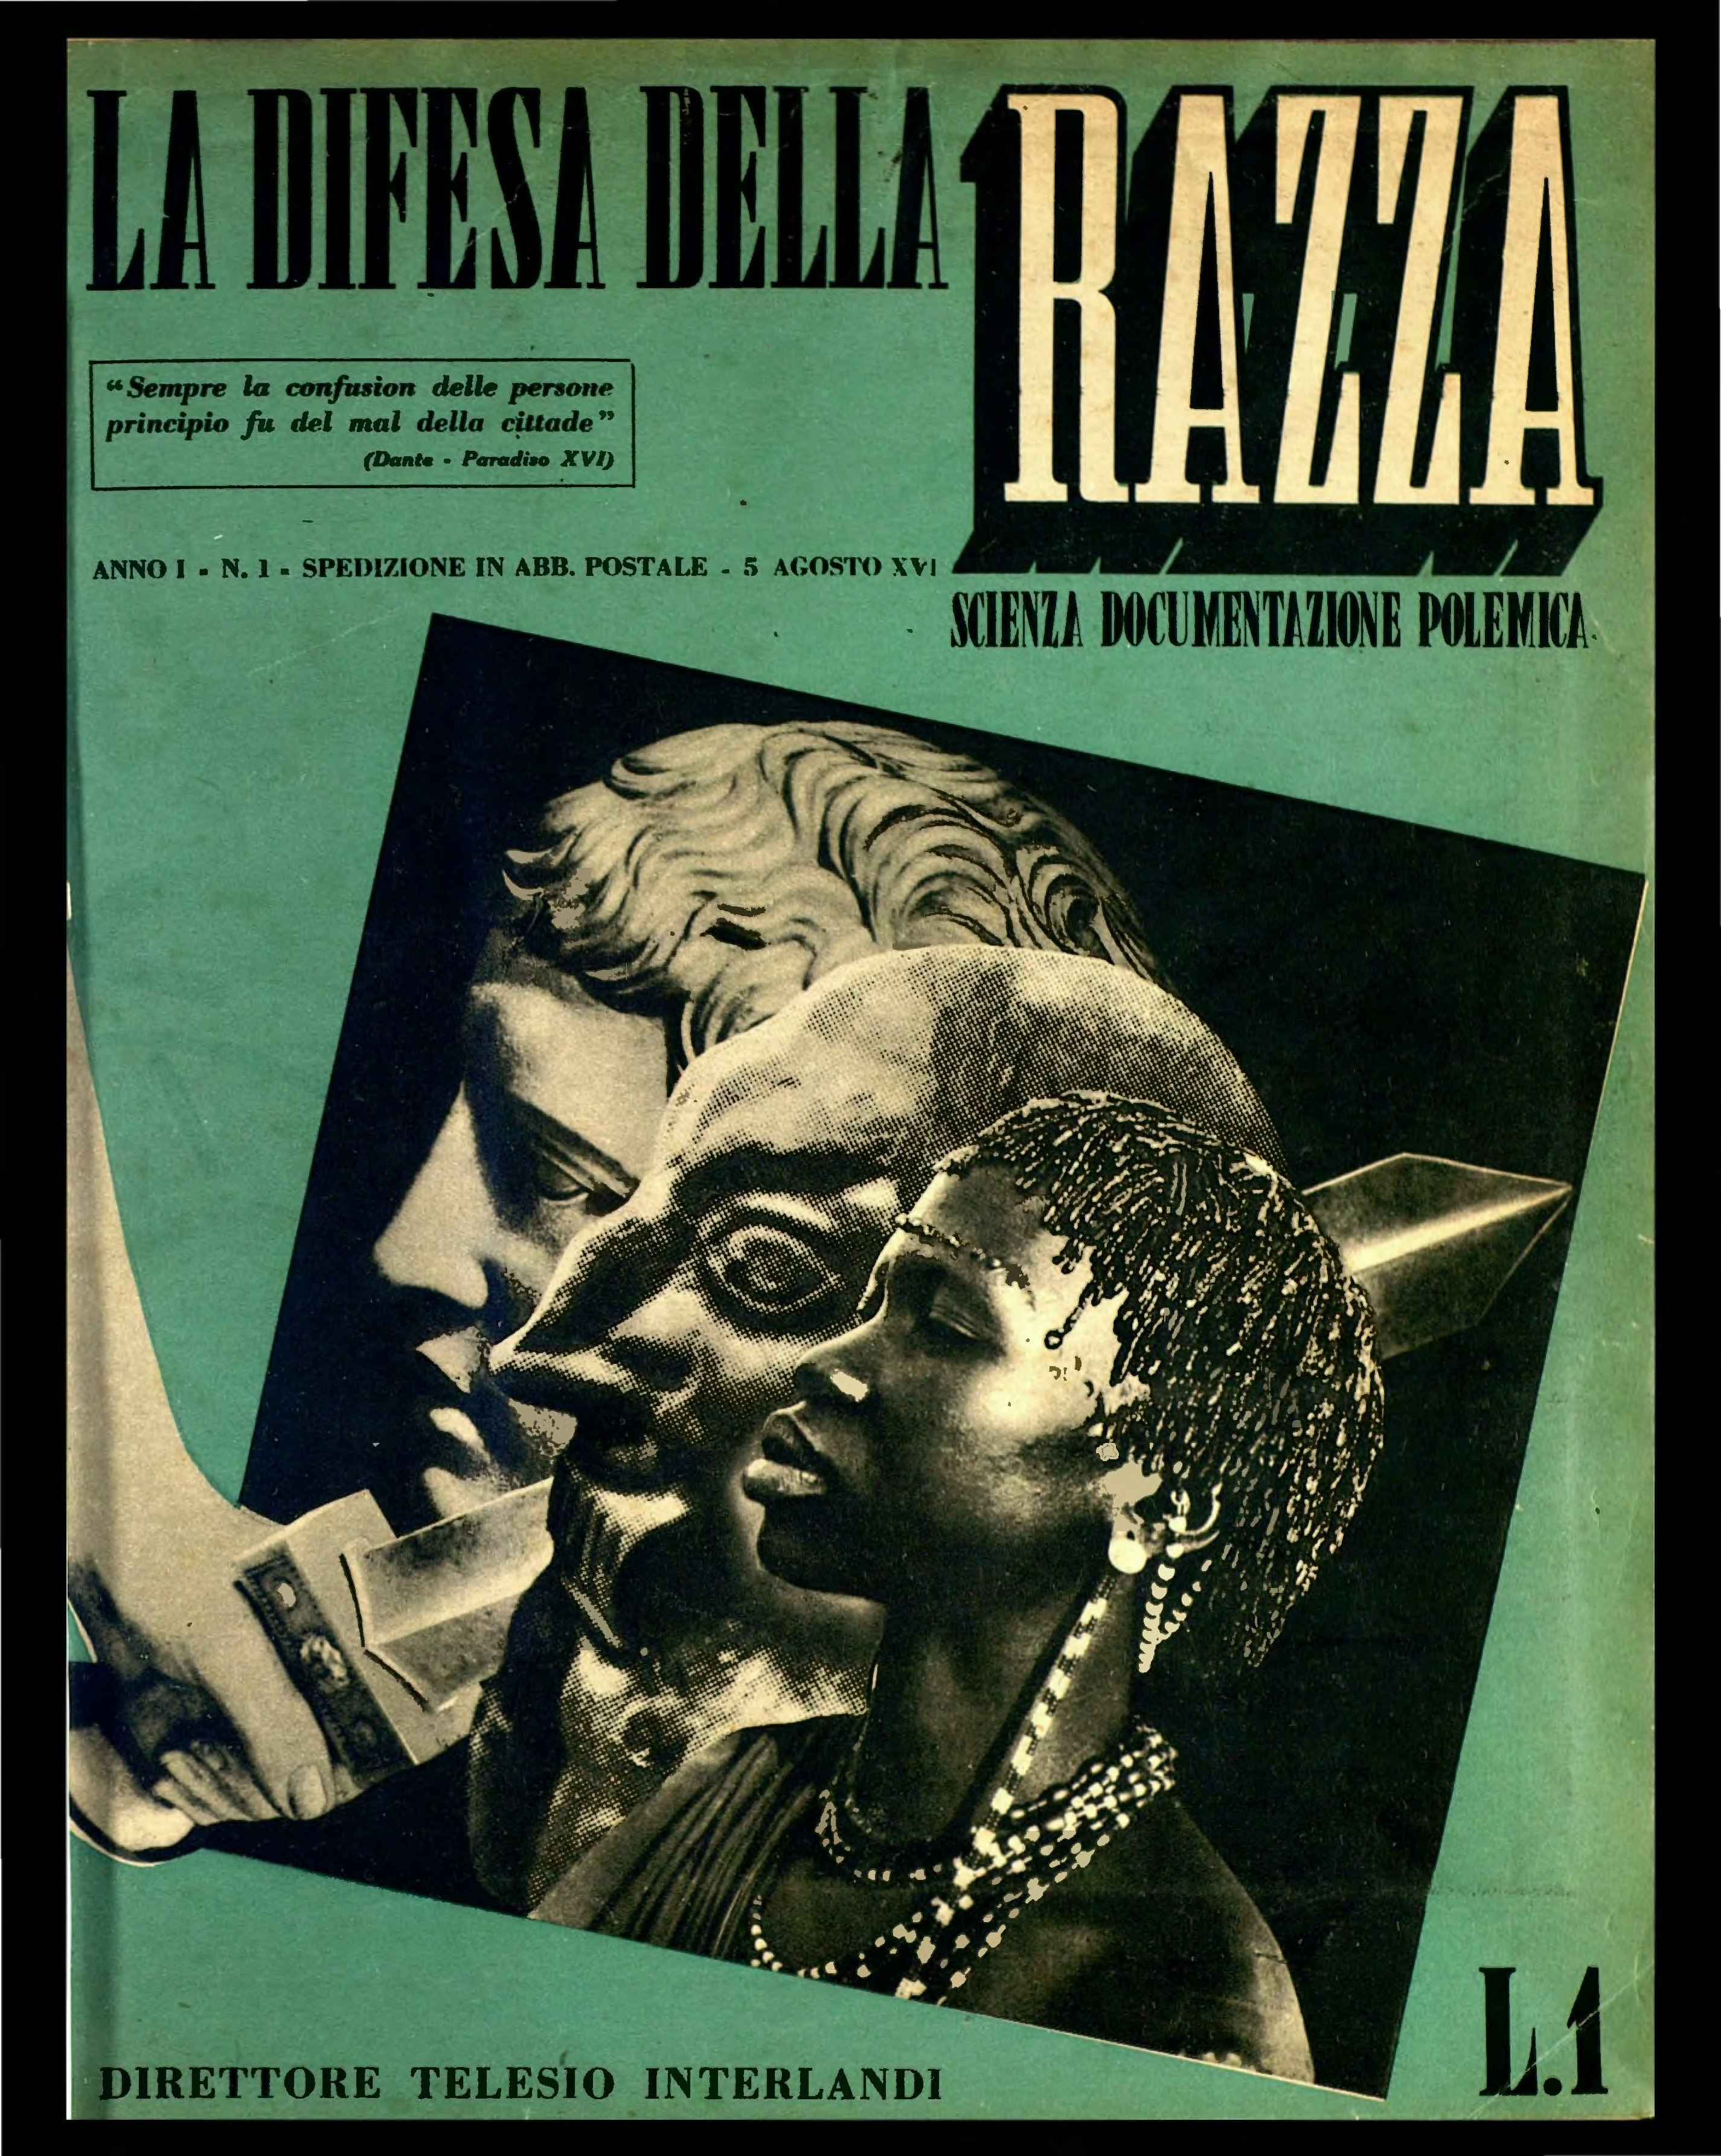
1935-1938: l’Impero e le leggi razziali
razzismo antisemita e segregazionismo delle popolazioni africane
retorica dell’Impero e mito di Roma.
3 ottobre 1935: ha inizio la guerra d’Etiopia
novembre 1935: sanzioni SdN
9 maggio 1936: proclamazione dell’Impero
1938
Manifesto degli scienziati razzisti
Leggi per la Difesa della razza

